Slide 1


中间件安全(一）
主讲：Gnosis
Notes:
s

Slide 2
课程收获
中间件安全基础是注册信息安全专业人员需要掌握的通用基础知识。
● 了解中间件的基本概念和加固方法
● 掌握主流中间件的权限配置，解析漏洞风险
● 掌握 JAVA 开发的中间件反序列化漏洞风险

Slide 3






知识体
主流的中间件
JAVA 开发的中间件

Slide 4
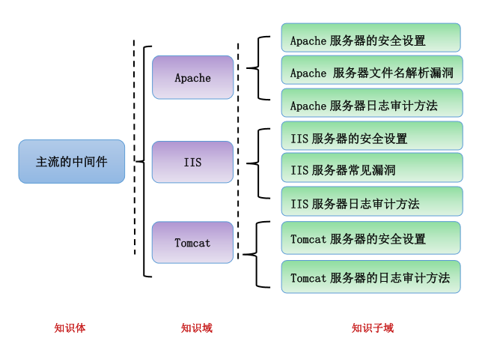
主流的中间件

Slide 5
Apache
知识子域
Apache 服务器的安全设置
Apache 服务器文件名解析漏洞
Apache 服务器日志审计方法

Slide 6
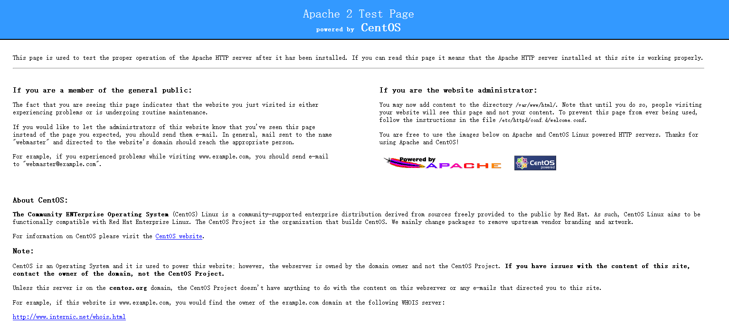
Apache 服务器的安全设置
Apache是世界使用排名第一的Web服务器软件。它可以运行在几乎所有广泛使用的计算机平台上，由于其跨平台和安全性被广泛使用，是最流行的Web服务器端软件之一。它快速、可靠并且可通过简单的API扩充，将Perl/Python等解释器编译到服务器中

Slide 7
Apache 服务器的安全设置
Apache 自身的安全性是很高的，但是人为的错误设置会导
致 Apache 产生安全问题。
◆ 了解当前 Apache 服务器的运行权限
◆ 了解控制配置文件和日志文件的权限，防止未授权访问
◆ 了解设置日志记录文件、记录内容、记录格式
◆ 了解禁止 Apache 服务器列表显示文件的方法
◆ 了解修改 Apache 服务器错误页面重定向的方法
◆ 掌握设置 Web 目录的读写权限，脚本执行权限的方法

Slide 8
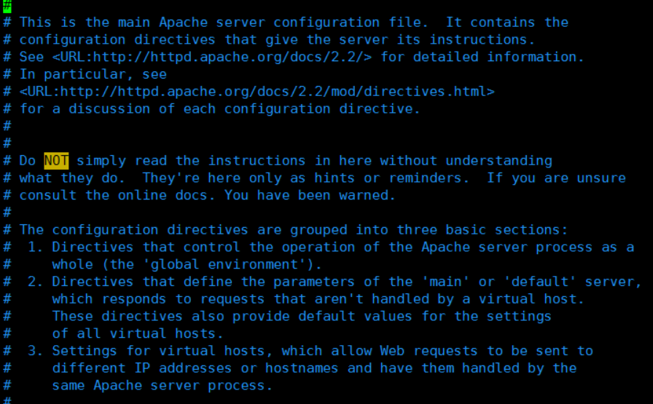
Apache 服务器的安全设置——了解当前 Apache 服务器的运行权限
Apache配置文件详细说明
Apache服务器主要配置文件
它包含服务器的影响服务器运行的配置指令
#1. 控制整个Apache服务器行为的部分（即全局环境变量） #2. 定义主要或者默认服务参数的指令，也为所有虚拟主机提供默认的设置参数 #3. 虚拟主机的设置参数

Slide 9
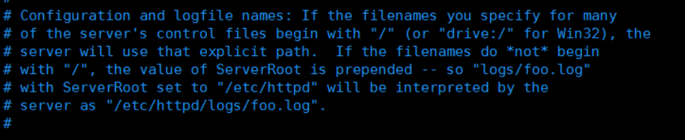
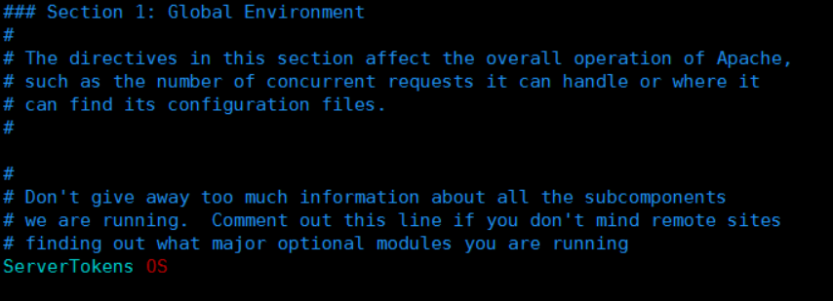
Apache 服务器的安全设置——了解当前 Apache 服务器的运行权限
Apache配置文件详细说明
安全问题1
配置和日志文件名
默认地，服务器HTTP响应头会包含apache和php版本号。像下面的，这是有危害的，因为这会让黑客通过知道详细的版本号而发起已知该版本的漏洞攻击。

Slide 10
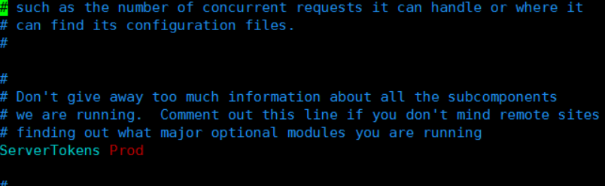
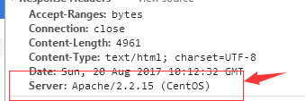
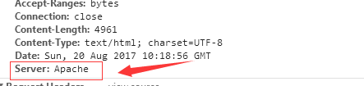
Apache 服务器的安全设置——了解当前 Apache 服务器的运行权限
隐藏Apache 版本信息
为了阻止这个，需要在httpd.conf设置ServerTokens为Prod，这会在响应头中显示“Server:Apache”而不包含任何的版本信息。 1.# vi httpd.conf 2.ServerTokens Prod 下面是ServerTokens的一些可能的赋值： ServerTokens Prod 显示“Server: Apache” ServerTokens Major 显示 “Server: Apache/2″ ServerTokens Minor 显示“Server: Apache/2.2″ ServerTokens Min 显示“Server: Apache/2.2.17″ ServerTokens OS 显示 “Server: Apache/2.2.17 (Unix)” ServerTokens Full 显示 “Server: Apache/2.2.17 (Unix) PHP/5.3.5″ (如果你这指定任何的值，这个是默认的返回信息)
未更改
更改后

Slide 11
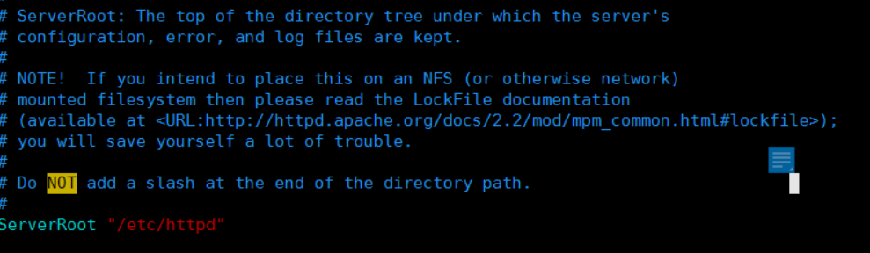
Apache 服务器的安全设置——了解当前 Apache 服务器的运行权限
Apache配置文件详细说明
ServerRoot用于指定守护进程httpd的运行目录，httpd在启动之后将自动将进程的当前目录改变为这个目录，因此如果设置文件中指定的文件或目录是相对路径，那么真实路径就位于这个ServerRoot定义的路径之下。
ServerRoot:指出服务器保存其配置、出错和日志文件等的根目录
路径的结尾不要添加斜线

Slide 12
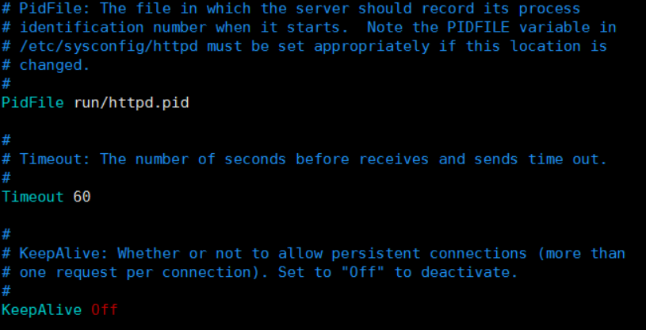
Apache 服务器的安全设置——了解当前 Apache 服务器的运行权限
Apache配置文件详细说明
PidFile指定的文件将记录httpd守护进程的进程号，由于httpd能自动复制其自身，因此系统中有多个httpd进程，但只有一个进程为最初启动的进程，它为其他进程的父进程，对这个进程发送信号将影响所有的httpd进程。PidFILE定义的文件中就记录httpd父进程的进程号
PidFile:记录服务器启动进程号的文件
Timeout:接收和发送前超时秒数
KeepAlive:是否允许稳固的连接（每个连接有多个请求），设为"Off"则停用。

Slide 13
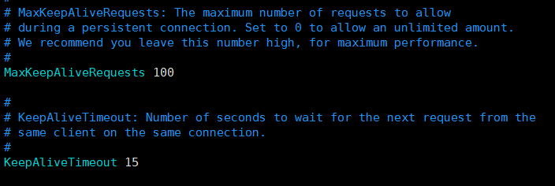
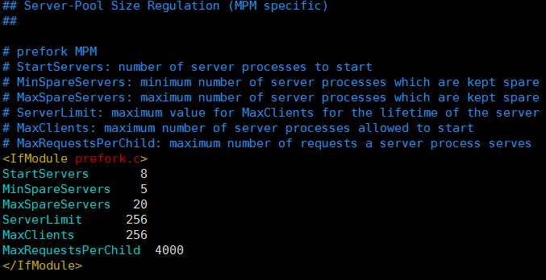
Apache 服务器的安全设置——了解当前 Apache 服务器的运行权限
Apache配置文件详细说明
MaxKeepAliveRequests:允许持久连接的请求数。设置为0，允许无限数量。建议把这个数字保持在最高，以达到最大的性能。
KeepAliveTimeout:等待下一个请求的秒数相同的客户端在同一连接上。
# #服务器池大小调节(MPM特定)
# prefork MPM （多处理模块）
StartServers:启动服务器进程的数量
MinSpareServers:空闲的服务进程的最小数
MaxSpareServers:空闲的最大服务进程数
ServerLimit:对MaxClients生命周期最大值
MaxClients:客户端进程的最大数
MaxRequestsPerChild:服务器进程服务的请求的最大数量

Slide 14
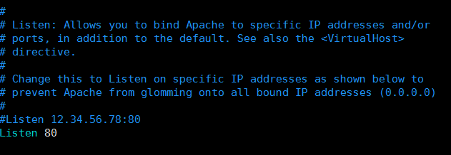
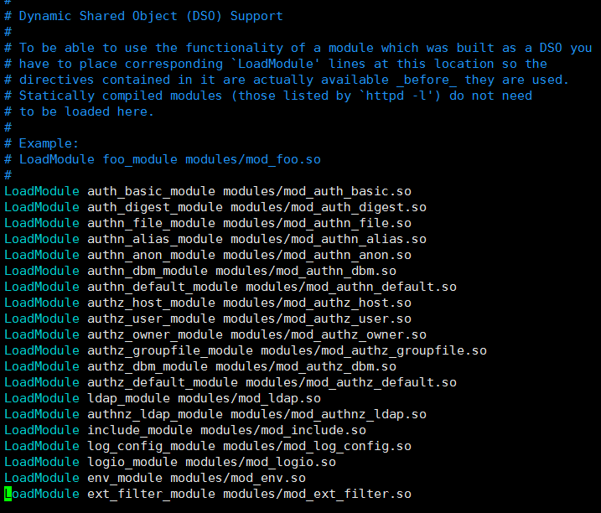
Apache 服务器的安全设置——了解当前 Apache 服务器的运行权限
Apache配置文件详细说明
侦听特定的IP地址或端口
动态支持模块

Slide 15
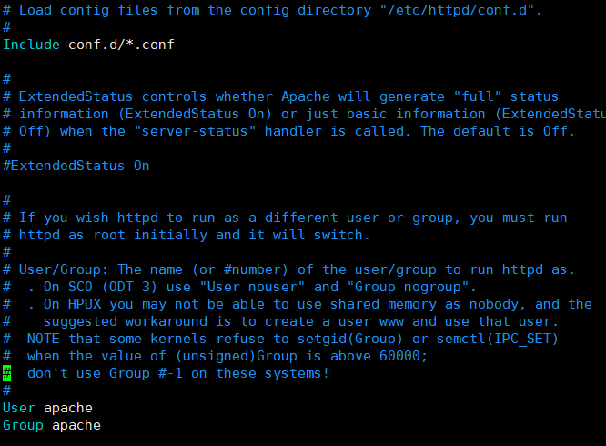
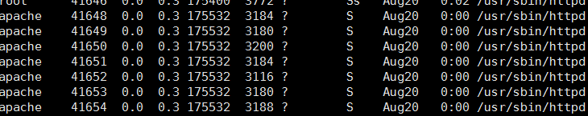
Apache 服务器的安全设置——了解当前 Apache 服务器的运行权限
Apache配置文件详细说明
当前 Apache 服务器的运行权限
运行httpd服务的用户和组，
主要是给网站应用降权的。
建议创建一个www用户。
当然你可以使用apache这种用户，
前提是要存在。apache默认是
用daemon来运行的，建议降权
从配置目录中加载配置文件" / etc / httpd / conf.d
当调用“服务器状态”处理程序时。默认是关闭的

Slide 16
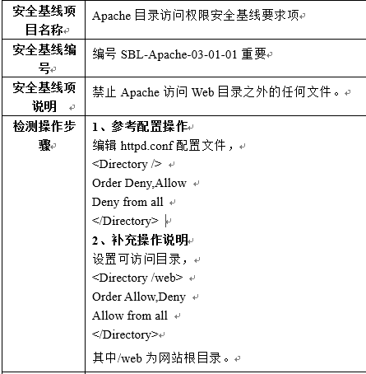
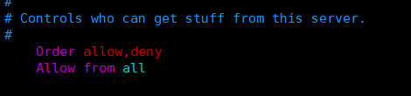

Apache 服务器的安全设置——了解控制配置文件和日志文件的权限，防止未授权访问
Apache配置文件详细说明
禁止访问外部文件
控制谁可以从这个服务器得到东西

Slide 17
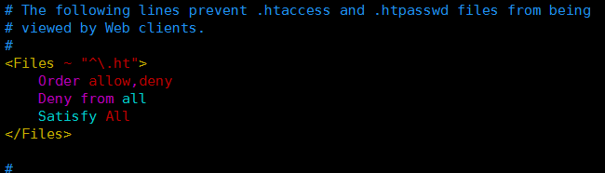
Apache 服务器的安全设置——了解控制配置文件和日志文件的权限，防止未授权访问
Apache配置文件详细说明
下面的行防止.htaccess和.htpasswd文件被Web客户查看。 # <Files ~ "^.ht"> Order allow,deny Deny from all </Files>

Slide 18
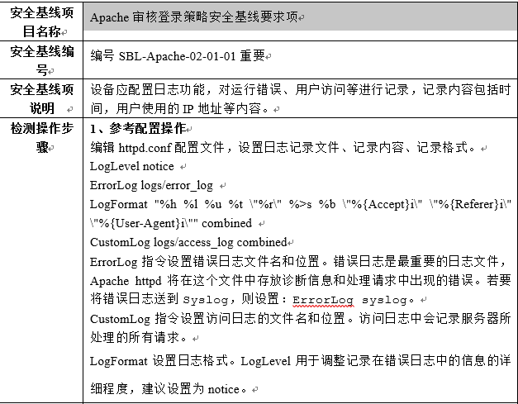
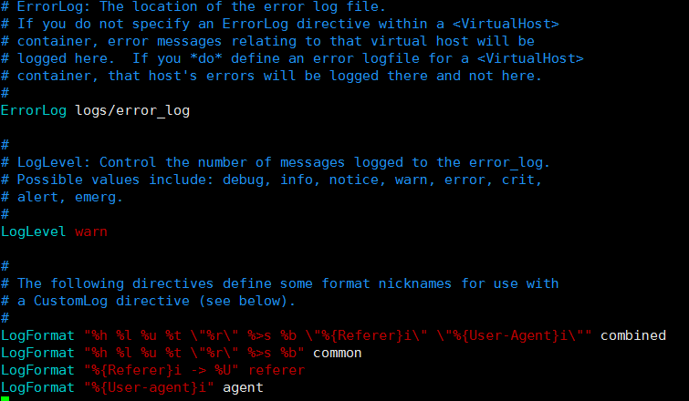
Apache 服务器的安全设置——了解控制配置文件和日志文件的权限，防止未授权访问
Apache配置文件详细说明
日志配置操作
Notes:
apache日志记录格式的设置
定制日志文件的格式涉及到两个指令，即LogFormat指令和CustomLog指令，默认httpd.conf文件提供了关于这两个指令的几个示例。
LogFormat指令定义格式并为格式指定一个名字，以后我们就可以直接引用这个名字。CustomLog指令设置日志文件，并指明日志文件所用的格式（通常通过格式的名字）。
LogFormat指令的功能是定义日志格式并为它指定一个名字。例如，在默认的httpd.conf文件中，我们可以找到下面这行代码：
LogFormat "%h %l %u %t \"%r\" %>s %b" common
该指令创建了一种名为“common”的日志格式，日志的格式在双引号包围的内容中指定。格式字符串中的每一个变量代表着一项特定的信息，这些信息按照格式串规定的次序写入到日志文件。
Apache文档已经给出了所有可用于格式串的变量及其含义，下面是其译文：
%a: 远程IP地址
%A: 本地IP地址
%B: 已发送的字节数，不包含HTTP头
%b: CLF格式的已发送字节数量，不包含HTTP头。例如当没有发送数据时，写入‘-’而不是0。
%{FOOBAR}e: 环境变量FOOBAR的内容
%f: 文件名字
%h: 远程主机
%H 请求的协议
%{Foobar}i: Foobar的内容，发送给服务器的请求的标头行。
%l: 远程登录名字（来自identd，如提供的话）
%m 请求的方法
%{Foobar}n: 来自另外一个模块的注解“Foobar”的内容
%{Foobar}o: Foobar的内容，应答的标头行
%p: 服务器响应请求时使用的端口
%P: 响应请求的子进程ID。
%q 查询字符串（如果存在查询字符串，则包含“?”后面的部分；否则，它是一个空字符串。）
%r: 请求的第一行
%s: 状态。对于进行内部重定向的请求，这是指*原来*请求 的状态。如果用%…>s，则是指后来的请求。
%t: 以公共日志时间格式表示的时间（或称为标准英文格式）
%{format}t: 以指定格式format表示的时间
%T: 为响应请求而耗费的时间，以秒计
%u: 远程用户（来自auth；如果返回状态（%s）是401则可能是伪造的）
%U: 用户所请求的URL路径
%v: 响应请求的服务器的ServerName
%V: 依照UseCanonicalName设置得到的服务器名字
在所有上面列出的变量中，“…”表示一个可选的条件。如果没有指定条件，则变量的值将以“-”取代。分析前面来自默认httpd.conf文件的 LogFormat指令示例，可以看出它创建了一种名为“common”的日志格式，其中包括：远程主机，远程登录名字，远程用户，请求时间，请求的第一 行代码，请求状态，以及发送的字节数。
有时候我们只想在日志中记录某些特定的、已定义的信息，这时就要用到“…”。如果在“%”和变量之间放入了一个或者多个HTTP状态代码，则只有当请 求返回的状态代码属于指定的状态代码之一时，变量所代表的内容才会被记录。例如，如果我们想要记录的是网站的所有无效链接，那么可以使用：
LogFormat %404{Referer}i BrokenLinks
反之，如果我们想要记录那些状态代码不等于指定值的请求，只需加入一个“!”符号即可：
LogFormat %!200U SomethingWrong
专门记录某个蜘蛛记录
SetEnvIfNoCase User-Agent Baiduspider baidu_robot
LogFormat “%h %t \”%r\” %>s %b” robot
linux下
CustomLog “|/usr/local/apache2.2.0/bin/rotatelogs /usr/local/apache2.2.0/logs/baidu_%Y%m%d.txt 86400 480″ robot env=baidu_robot
windows下
CustomLog “|bin/rotatelogs.exe logs/baidu_%Y%m%d.txt 86400 480″ robot env=baidu_robot
这样在logs目录下，就会每天产生baidu_年月日.txt的日志了，每条的记录和下面的类似：
61.135.168.14 [22/Oct/2008:22:21:26 +0800] “GET / HTTP/1.1″ 200 8427
去掉日志中的图片、js、css、swf文件
<FilesMatch "\.(ico|gif|jpg|png|bmp|swf|css|js)">
SetEnv IMAG 1
</FilesMatch>
CustomLog "|bin/cronolog.exe logs/cpseadmin/access_%Y%m%d.log" combined env=!IMAG

Slide 19
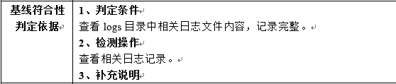
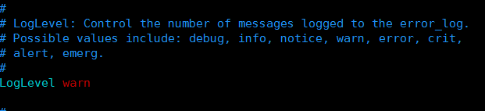
Apache 服务器的安全设置——了解控制配置文件和日志文件的权限，防止未授权访问
Apache配置文件详细说明
日志配置操作
了解设置日志记录文件、记录内容、记录格式
# LogLevel:控制登录到error_log的消息 的数量。可能的值包括:调试、信息、通知、 警告、错误、临界（失败）、警戒（必须 处理）、致命。

Slide 20
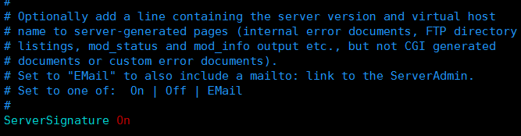
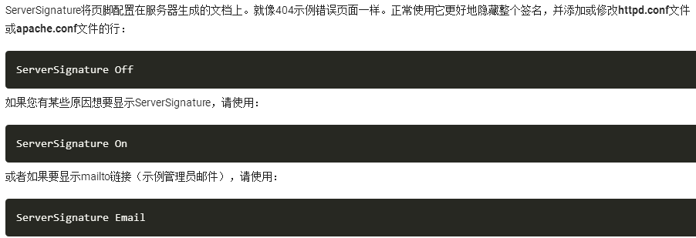
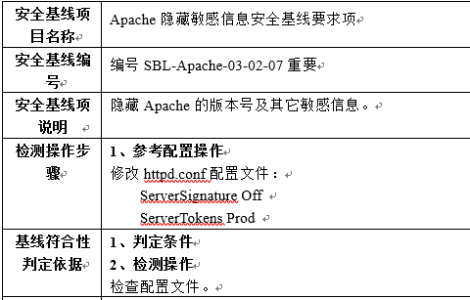
Apache 服务器的安全设置——了解禁止 Apache 服务器列表显示文件的方法
Apache配置文件详细说明
隐藏敏感信息
Notes:
signature 英/'sɪgnətʃə/ 美/'sɪgnətʃɚ/ n. 署名；签名；信号

Slide 21
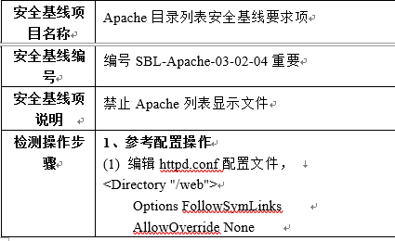
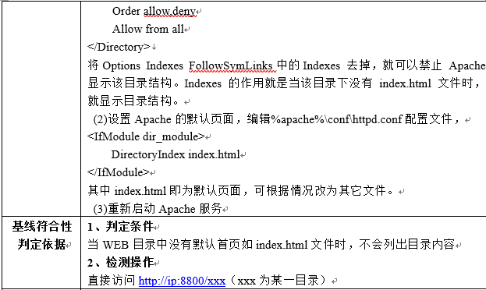
Apache 服务器的安全设置——了解禁止 Apache 服务器列表显示文件的方法
Apache配置文件详细说明
目录列表访问限制
Notes:
symlinks 符号连接

Slide 22
Apache 服务器的安全设置——掌握设置 Web 目录的读写权限，脚本执行权限的方法
我们首先设定网站目录和文件的所有者和所有组为centos，www，如下命令：
chown -R centos:www /home/centos/web
设置网站目录权限为750，750是centos用户对目录拥有读写执行的权限，这样centos用户可以在任何目录下创建文件，用户组有有读执行权限，这样才能进入目录，其它用户没有任何权限。
find -type d -exec chmod 750 {} \;
设置网站文件权限为640，640指只有centos用户对网站文件有更改的权限，http服务器只有读取文件的权限，无法更改文件，其它用户无任何权限。
find -not -type d -exec chmod 640 {} \;
针对个别目录设置可写权限。比如网站的一些缓存目录就需要给http服务有写入权限。例如discuz x2的/data/目录就必须要写入权限。
find data -type d -exec chmod 770 {} \;

Slide 23
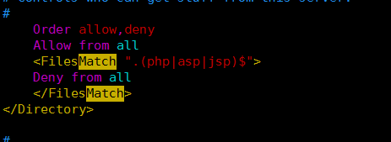
Apache 服务器的安全设置——掌握设置 Web 目录的读写权限，脚本执行权限的方法
脚本执行权限的方法
配置内容中的DIR为需要限制执行脚本文件的目录，FilesMatch后的内容为需要限定的执行的脚本后缀名。例如：这里需要禁止测试站点uploads文件夹下的PHP，ASP，JSP脚本的运行

Slide 24
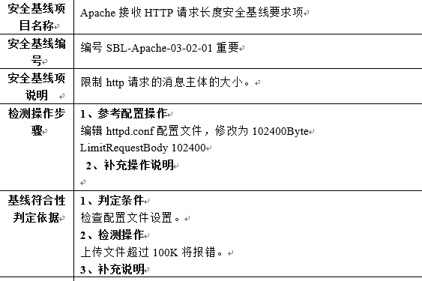
Apache 服务器的安全设置——防攻击管理
限制请求消息长度

Slide 25
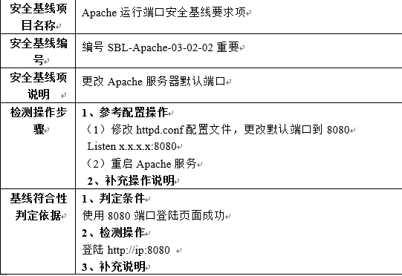
Apache 服务器的安全设置——防攻击管理
更改默认端口

Slide 26
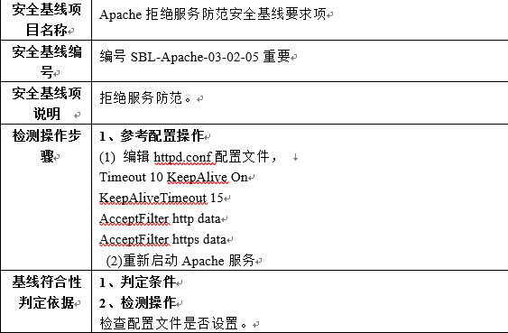
Apache 服务器的安全设置——防攻击管理
拒绝服务防范
Notes:
说明： 配置一个协议的侦听套接字的优化
语法： AcceptFilter 协议 accept_filter
背景： 服务器配置
状态： 核心
模块： 核心
兼容性： 可在Apache 2.1.5及更高版本
此指令允许一个监听套接字协议类型的操作系统特定的优化。其基本前提是为内核，以不套接字发送到服务器进程，直到接收到数据时，或一个完整的HTTP请求进行缓冲。只有 FreeBSD的接受过滤器，目前支持Linux的原始 TCP_DEFER_ACCEPT。
在FreeBSD的默认值是：
AcceptFilter HTTP httpready
AcceptFilter HTTPS dataready
httpready接受过滤器缓冲区在内核级别的整个HTTP请求。一旦整个请求被接收时，内核，然后将其发送到服务器。有关详细信息，请参阅 accf_http（9）手册页。由于HTTPS请求进行加密，只有 accf_data（9）过滤器使用。
在Linux上的默认值：
AcceptFilter HTTP 数据
AcceptFilter HTTPS 数据
Linux的的TCP_DEFER_ACCEPT不支持缓冲的HTTP请求。除了??没有任何价值，使 TCP_DEFER_ACCEPT该侦听器。有关详细信息，请参阅Linux TCP（7）手册页。
使用没有参数，将禁止任何接受该协议的过滤器。需要一台服务器发送数据，如NNTP协议，这是非常有用的：
AcceptFilter NNTP 没有

Slide 27
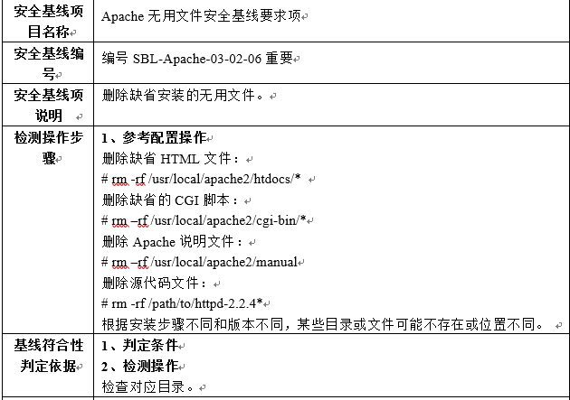
Apache 服务器的安全设置——防攻击管理
删除无用文件

Slide 28
Apache服务安全加固
一.账号设置
以专门的用户帐号和组运行 Apache。
根据需要为 Apache 创建用户、组
参考配置操作 如果没有设置用户和组，则新建用户，并在 Apache 配置文件中指定
(1) 创建 apache 组：groupadd apache
(2) 创建 apache 用户并加入 apache 组：useradd apache –g apache
(3) 将下面两行加入 Apache 配置文件 httpd.conf 中
检查 httpd.conf 配置文件。 检查是否使用非专用账户(如 root)运行 apache
默认一般符合要求，Linux下默认apache或者nobody用户，Unix默认为daemon用户

Slide 29
Apache服务安全加固
授权设置
严格控制Apache主目录的访问权限，非超级用户不能修改该目录中的内容
Apache 的 主目录对应于 Apache Server配置文件 httpd.conf 的Server Root控制项中应为：
判定条件：非超级用户不能修改该目录中的内容
检测操作：尝试修改，看是否能修改
一般为/etc/httpd目录，默认情况下属主为root:root，其它用户不能修改文件，默认一般符合要求严格设置配置文件和日志文件的权限，防止未授权访问。
chmod 600 /etc/httpd/conf/httpd.conf”设置配置文件为属主可读写，其他用户无权限。
使用命令”chmod 644 /var/log/httpd/*.log”设置日志文件为属主可读写，其他用户只读权限。
/etc/httpd/conf/httpd.conf默认权限是644，可根据需要修改权限为600。
/var/log/httpd/*.log默认权限为644，默认一般符合要求。

Slide 30
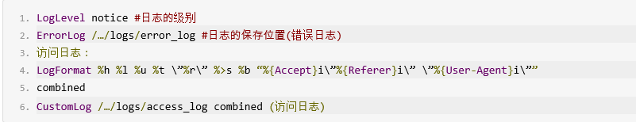
Apache服务安全加固
日志设置
设备应配置日志功能，对运行错误、用户访问等进行记录，记录内容包括时间、用户IP等内容。
编辑 httpd.conf 配置文件，设置日志记录文件、记录内容、记录 格式。 其中，错误日志：
ErrorLog 指令设置错误日志文件名和位置。错误日志是最重要的日志文件，Apache httpd将在这个文件中存放诊断信息和处理请求中出现的错误。
若要将错误日志送到 Syslog，则设置： ErrorLog syslog。
CustomLog 指令指定了保存日志文件的具体位置以及日志的格式。访问日志中会记录服务器所处理的所有请求。
LogFormat 设置日志格式，建议设置为 combined 格式。
LogLevel 用于调整记录在错误日志中的信息的详细程度，建议设置为notice。
日志的级别，默认是warn，notice级别比较详细，实际中由于日志会占用大量硬盘空间，一般没有设置

Slide 31


Apache服务安全加固
禁止访问外部文件
禁止 Apache 访问 Web 目录之外的任何文件。
参考配置操作：编辑 httpd.conf 配置文件：
设置可访问目录
其中/web 为网站根目录
默认配置如下:
一般可根据业务需要设置

Slide 32
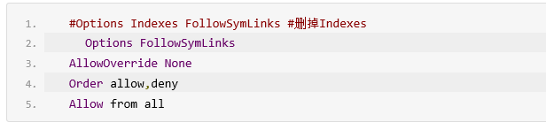
Apache服务安全加固
禁止目录列出
目录列出会导致明显信息泄露或下载，禁止 Apache 列表显示文件,编辑 httpd.conf 配置文件：
将Options Indexes FollowSymLinks 中的Indexes去掉，就可以禁止Apache显示该目录结构。 Indexes的作用就是当该目录下没有index.html文件时，就显示目录结构。
重新启动 Apache 服务
可以设置 /etc/httpd/httpd.conf 段中删除Options的Indexes设置
一般可根据业务需要设置

Slide 33
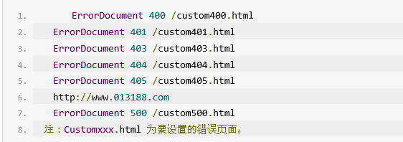
Apache服务安全加固
错误页面重定向
Apache 错误页面重定向功能防止敏感信息泄露
修改 httpd.conf 配置文件：
重新启动 Apache 服务
此项需要应用系统设有错误页面，或者不在httpd中设置完全由业务逻辑实现，可根据业务需求加固。

Slide 34
Apache服务安全加固
拒绝服务防范
根据业务需要，合理设置 session 时间，防止拒绝服务攻击
编辑 httpd.conf 配置文件:
重新启动 Apache 服务
默认Timeout 120 KeepAlive Off，KeepAliveTimeout 15，该项设置涉及性能调整，一般不做。

Slide 35
Apache服务安全加固
网络通信的分层模型
隐藏 Apache 的版本号
隐藏 Apache 的版本号及其它敏感信息。
1.配置操作
修改 httpd.conf 配置文件：

Slide 36

Apache服务安全加固
网络通信的分层模型
关闭TRACE功能
关闭 TRACE，防止 TRACE 方法被访问者恶意利用。
配置修改vim /etc/httpd/conf/httpd.conf
Notes:
TRACE_Method是HTTP（超文本传输）协议定义的一种协议调试方法，该方法会使服务器原样返回任意客户端请求的任何内容。
TRACE和TRACK是用来调试web服务器连接的HTTP方式。支持该方式的服务器存在跨站脚本漏洞，通常在描述各种浏览器缺陷的时候，把"Cross-Site-Tracing"简称为XST。攻击者可以利用此漏洞欺骗合法用户并得到他们的私人信息。

Slide 37
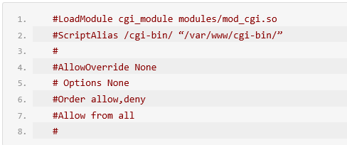
Apache服务安全加固
禁用 CGI
如果服务器上不需要运行 CGI 程序，建议禁用 CGI
1.修改配置vim /etc/httpd/conf/httpd.conf，把 cgi-bin 目录的配置和模块都注释掉
根据需要设置，如果没有CGI程序，可以关闭
Notes:
CGI(Common Gateway Interface) 是WWW技术中最重要的技术之一，有着不可替代的重要地位。CGI是外部应用程序(CGI程序)与WEB服务器之间的接口标准，是在CGI程序和Web服务器之间传递信息的过程。CGI规范允许Web服务器执行外部程序，并将它们的输出发送给Web浏览器，CGI将Web的一组简单的静态超媒体文档变成一个完整的新的交互式媒体。
一个实际例子:现在的个人主页上大部分都有一个留言本。留言本的工作是这样的:先由用户在客户端输入一些信息，如评论之类的东西。接着用户按一下“发布或提交”(到目前为止工作都在客户端)，浏览器把这些信息传送到服务器的CGI目录下特定的CGI程序中，于是CGI程序在服务器上按照预定的方法进行处理。在本例中就是把用户提交的信息存入指定的文件中。然后CGI程序给客户端发送一个信息，表示请求的任务已经结束。此时用户在浏览器里将看到“留言结束”的字样，整个过程结束。
CGI可以用任何一种语言编写，只要这种语言具有标准输入、输出和环境变量。对初学者来说，最好选用易于归档和能有效表示大量数据结构的语言，例如UNIX环境中:
· Perl (Practical Extraction and Report Language)
· Bourne Shell或者Tcl (Tool Command Language)
· PHP(Hypertext Preprocessor))
由于C语言有较强的平台无关性，所以也是编写CGI程序的首选。

Slide 38


Apache服务安全加固
网络通信的分层模型
监听地址绑定
服务器有多个 IP 地址时，只监听提供服务的 IP 地址
1.使用命令查看是否绑定IP地址
修改配置vim /etc/httpd/conf/httpd.conf 修改
默认设置是Listen 80监听所有地址，如果服务器只有一个IP地址可不做该项设置，如果有多个IP可以按照需要设

Slide 39




Apache服务安全加固
删除缺省安装的无用文件
删除缺省安装的无用文件.
参考配置操作删除缺省 HTML 文件
删除缺省的CGI脚本
删除 Apache 说明文件
删除源代码文件 删除CGI
可根据实际情况删除，一般是 /var/www/html /var/www/cgi-bin 默认就是空的

Slide 40
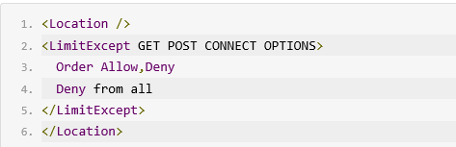
Apache服务安全加固
禁用非法 HTTP 方法
禁用PUT、DELETE等危险的HTTP 方法.
编辑 httpd.conf 文件,只允许 get、post 方法
根据需要可设置，如果没有不需要用到put delete HTTP 方法的话，加在/etc/httpd/conf/httpd.conf的段中

Slide 41

Apache服务安全加固
使用mod_security和mod_evasive来保障Apache的安全
“mod_security”和“mod_evasive”是Apache在安全方面非常流行的两个模块。mod_security作为防火墙而运行，它允许我们适时地监视通信，还可以有助于我们保护网站或Web服务器免受暴力破解攻击。借助默认的包安装程序，我们可以轻松地把mod_security安装在服务器上。：
另一个模块mod_evasive的工作效率很高，它只采用一个请求就可以很好地工作，可以防止DDoS攻击造成巨大危害。mod_evasive可以应对http暴力破解攻击和DoS(或DDoS)攻击。该模块可以在三种情况下检测攻击：一是在每秒钟内有太多请求到达同一个页面时,二是在任何子进程试图发出超过50个并发请求时，三是在任何地址已经被临时列入黑名单时它仍试图尝试新的请求

Slide 42
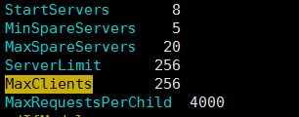
Apache服务安全加固
DDoS攻击的防御和强化“
你不可能完全阻止企业网站免受DdoS攻击。下面这些命令便于你进行控制。
TimeOut指令用于设置在特定事件失效之前，服务器等待事件完成的时间长度。其默认值是300秒。对于容易遭受DDoS攻击的网站，把这个值降低很有好处。这个值的大小取决于网站上的请求种类。注意，对于某些CGI脚本，这个设置可能会产生问题。
MaxClients：此指令允许用户设置服务器可同时服务的连接限制。每一个新连接都要根据这个限制进行排队。它适用于Prefork和Worker。其默认值为256。
KeepAliveTimeout：在关闭连接之前，服务器随后的等待时间长度。默认值是5秒。
LimitRequestFields：这个设置可以帮助我们 限制可以接受的HTTP请求的头部字段数量。 其默认值为100。 有时，由于http的请求头部 过多而导致发生DDoS攻击，用户不妨降低这 个值。
LimitRequestFieldSize：帮助我们设置HTTP 请求头部的大小。

Slide 43
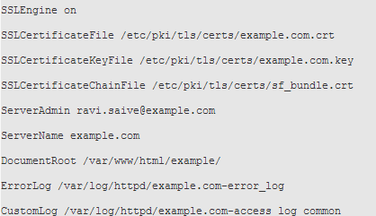
Apache服务安全加固
用ssl证书保障Apache的安全
你还可以用SSL证书用加密的方式保障信息传输的安全。在电子商务网站中，消费者为了买东西，有时需要提供账户或信用卡的细节，默认情况下，Web服务器用明文发送这些信息。配置服务器使其借助于SSL证书就可以为用户进行加密传输。
openssl genrsa -des3 -out example.com.key 1024
openssl req -new -key example.com.key -out exmaple.csr
openssl x509 -req -days 365 -in example.com.com.csr -signkey example.com.com.key -out example.com.com.crt
在创建并签署了证书后，你需要在Apache配置 中增加这个证书。用vim编辑器打开主配置文件， 并增加下面的内容，然后重启服务：

Slide 44
Apache
知识子域
Apache 服务器的安全设置
Apache 服务器文件名解析漏洞
Apache 服务器日志审计方法

Slide 45
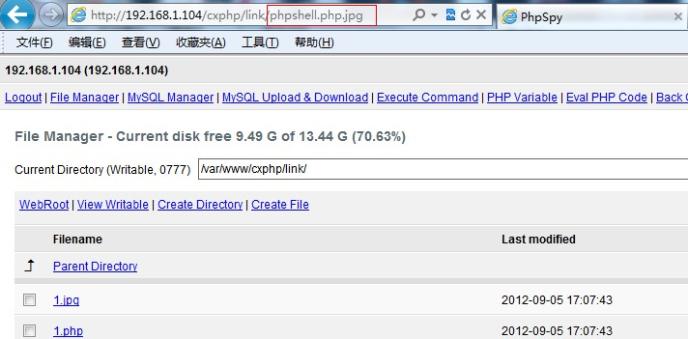
Apache 服务器文件名解析漏洞——了解 Apache 服务器解析漏洞的利用方式
Apache文件名解析特性
Apache对于文件名的解析是从后往前解析的，直到遇见一个它认识的文件类型为止。因此，如果web目录下存在以类似webshell.php.test这样格式命名的文件，Apache在解析时因为不认识.test这个文件类型，所以会一直往前解析，当解析到.php时，它认识了，因此会将它解析为PHP文件
Apache的这种解析特性经常被用来绕过Web应用的文件上传检测。当Web应用的文件上传功能在检测上传文件的合法性时，如果仅通过检测上传文件的扩展名来判断文件是否合法，就可以利用Apache的这种文件名解析特征绕过Web应用的检测
下面来看一个实例：目标网站后台存在 一个上传图片的功能，只允许上传JPG 和GIF图片格式的文件。但程序在验证上 传文件合法性处存在漏洞，只是简单地 通过上传文件扩展名来确定文件是否合 法，这时我们就可以利用Apache的文件 名解析特征来绕过这种检测。 将文件名修改为类似phpshell.php.jpg 这样的格式上传，发现绕过了检测，文 件被成功上传到目标网站

Slide 46
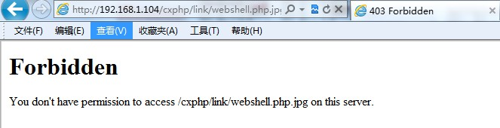
Apache 服务器文件名解析漏洞——了解 Apache 服务器解析漏洞的利用方式
Apache文件名解析特性
可以在httpd.conf配置文件中添加以下内容来阻止Apache解析这种文件。
<Files ~ "\.(php.)">
Order Allow,Deny
Deny from all
</Files>
修改后需要重启Apache服务生效。
这样即使攻击者上传了类似phpshell.php.jpg这样格式的文件，Apache也不会将它解析为PHP文件了
网上说的“低版本的apache存在未知扩展名解析漏洞”的说法是错误的，正确的说法应该是使用module模式与php结合的所有版本 apache存在未知扩展名解析漏洞，使用fastcig模式与php结合的所有版本apache不存在此漏洞

Slide 47
Apache 安全加固思路与注意事项
安全加固
Apache的安全加固我们主要从以下两点考虑：一是Apache Web Server本身是否安全，比如是否存在安全漏洞；二是Apache Web Server是否提供了可使用的安全功能，这部分主要是检查Apache的配置是否得当，在安全性、可用性、稳定性之间取得平衡。
Apache版本的选择与安装注意事项
检查目前使用的Apache版本是否存在安全漏洞，如果存在，需要升级到新的安全版本。在选择Apache的版本时，我们一般选择最新的稳定版本。这样可以在安全性和稳定性之间取得一个很好的平衡。从低版本升级到高版本时，建议先在测试环境中测试通过后再进行升级，以避免由于兼容性带来的问题。
在安装时使用自定义的安装路径，并配置使用自定义的WEB目录。

Slide 48
Apache
知识子域
Apache 服务器的安全设置
Apache 服务器文件名解析漏洞
Apache 服务器日志审计方法

Slide 49
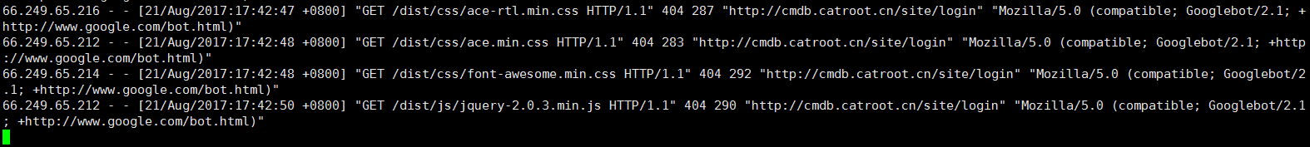
Apache 服务器日志审计
Apache 服务的日志文件，默认情况下主要有两种
/var/log/httpd/access_log 记录用户访问网站的记录信息
/var/log/httpd/error_log 记录用户错误请求的信息，包括 Web 服务启动或运行过程中的问题，比如网页找不到、文件权限设置不正确等
Apache 服务日志的分析
Apache 的访问日志默认存放在 Apache 安装目录的 logs 目录下，名称为 access.log，具体位置可以在 httpd.conf 或 Apache 安装目录下的 conf/vhosts/ 目录中的站点配置文件**.conf 中进行指定

Slide 50
Apache 服务器日志审计
Apache 服务日志的分析
各字段说明
项目 样例
客户端IP 123.118.235.44
由客户端 identd 进程判断的 RFC1413 身份(identity) -
注意：输出中的符号 "-" 表示此处的信息无效。除非在严格控制的内部网络中，此信息通常很不可靠，不应该被使用。只有在将 IdentityCheck 指令设为 On 时，Apache 才会试图得到这项信息。
记录用户HTTP的身份验证 -
服务器完成请求处理时的时间 [21/Jan/2015:20:23:53 +0800]格式:[日/月/年:时:分:秒 时区]
请求方式，请求资源，协议 GET /info.php?=PHPE9568F34-D428-11d2-A769-00AA001ACF42 HTTP/1.1
协议状态码 200
服务器向客户端发送的字节数 2524

Slide 51
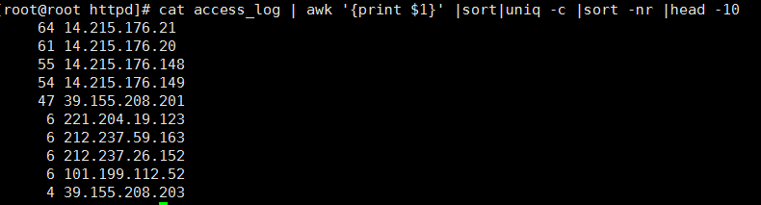
Apache 服务器日志审计
Apache 服务日志的分析
以下列举一些命令便于快速分析日志：
获得访问前 10 位的 IP 地址
cat access_log | awk '{print $1}' |sort|uniq -c |sort -nr |head -10
Notes:
sort命令是在Linux里非常有用，它将文件进行排序，并将排序结果标准输出。sort命令既可以从特定的文件，也可以从stdin中获取输入。
-n：依照数值的大小排序；
-r：以相反的顺序来排序；
uniq命令用于报告或忽略文件中的重复行，一般与sort命令结合使用。 -c或--count：在每列旁边显示该行重复出现的次数；

Slide 52
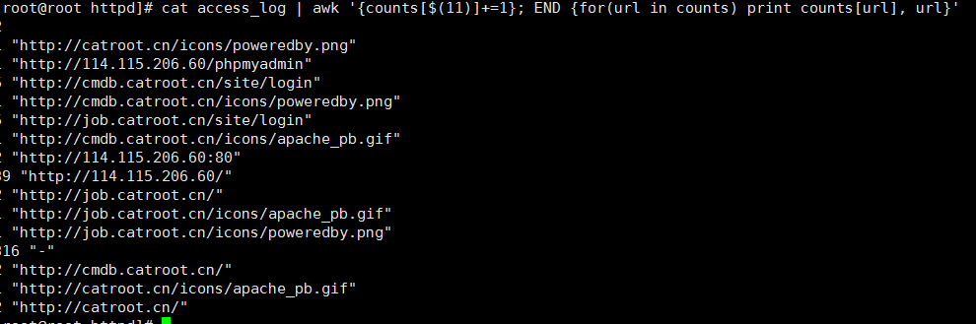
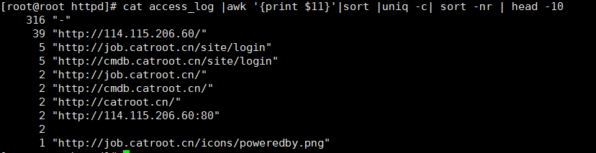
Apache 服务器日志审计
Apache 服务日志的分析
以下列举一些命令便于快速分析日志：
访问次数最多的文件或页面,取前 10
cat access_log |awk '{print $11}'|sort |uniq -c| sort -nr | head -10

Slide 53
Apache 服务器日志审计
Apache 服务日志的分析
以下列举一些命令便于快速分析日志：
统计此日志文件中所有的流量
cat access_log |awk '{sum+=$10} END {print sum/1024/1024/1024 "G"}’
列出输出大于 200000byte (约200kb) 的 exe 文件以及对应文件发生次数
cat access_log |awk '($10 > 200000 && $7~/\.exe/){print $7}'|sort -n|uniq -c|sort -nr|head -100

Slide 54
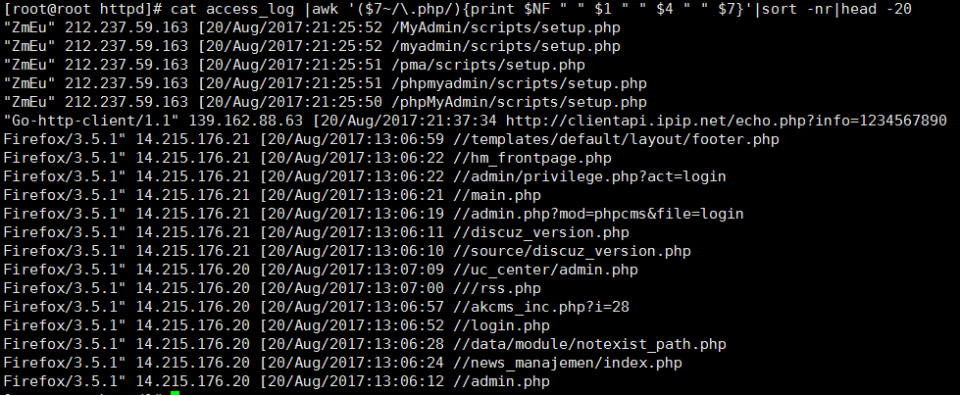
Apache 服务器日志审计
Apache 服务日志的分析
以下列举一些命令便于快速分析日志：
如果日志最后一列记录的是页面文件传输时间，则有列出到客户端最耗时的页面
cat access_log |awk '($7~/\.php/){print $NF " " $1 " " $4 " " $7}'|sort -nr|head -20
Notes:
$NF，代表最后一个域（字段）。

Slide 55
Apache 服务器日志审计
Apache 服务日志的分析
以下列举一些命令便于快速分析日志：
列出最最耗时的页面(超过 60 秒的)的以及对应页面发生次数
cat access_log |awk '($NF > 60 && $7~/\.php/){print $7}'|sort -n|uniq -c|sort -nr|head -2

Slide 56
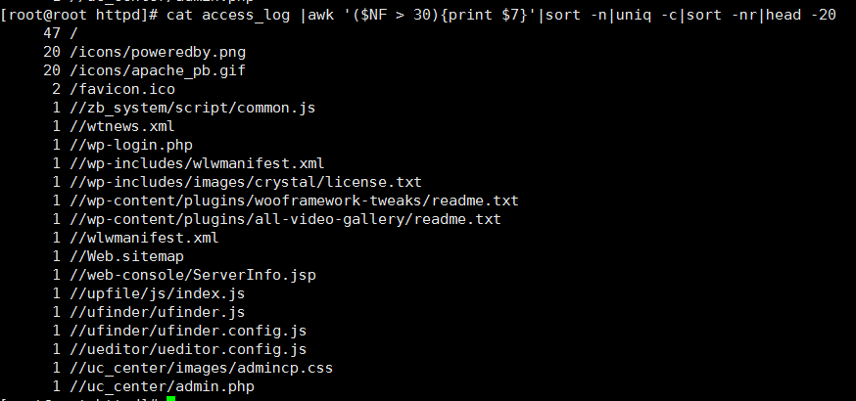
Apache 服务器日志审计
Apache 服务日志的分析
以下列举一些命令便于快速分析日志：
列出传输时间超过 30 秒的文件
cat access_log |awk '($NF > 30){print $7}'|sort -n|uniq -c|sort -nr|head -20

Slide 57
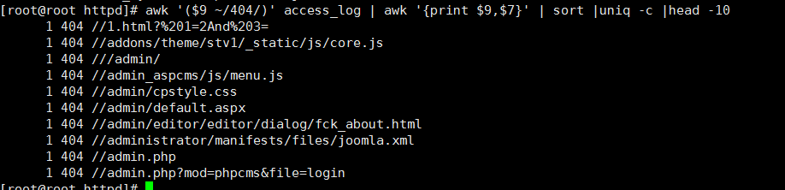
Apache 服务器日志审计
Apache 服务日志的分析
以下列举一些命令便于快速分析日志：
统计 404 的连接
awk '($9 ~/404/)' access_log | awk '{print $9,$7}' | sort |uniq -c |head -10

Slide 58
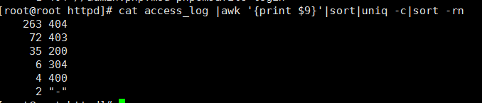
Apache 服务器日志审计
Apache 服务日志的分析
以下列举一些命令便于快速分析日志：
统计 HTTP Status
cat access_log |awk '{print $9}'|sort|uniq -c|sort -rn

Slide 59

Apache 服务器日志审计
Apache 服务日志的分析
以下列举一些命令便于快速分析日志：
蜘蛛分析查看是哪些蜘蛛来访问过
cat access_log |awk '{print $12}' | grep -iE 'bot|crawler|slurp|spider' |sort |uniq –c
Notes:
grep（global search regular expression(RE) and print out the line，全面搜索正则表达式并把行打印出来）是一种强大的文本搜索工具，它能使用正则表达式搜索文本，并把匹配的行打印出来。
-i 忽略字符大小写的差别。
-E 将范本样式为延伸的普通表示法来使用，意味着使用能使用扩展正则表达式。

Slide 60
Apache 服务器日志审计
那么你应当在web日志中寻找哪些蛛丝马迹来分析确定针对web服务器的恶意活动呢？
1）‘ 单引号需要注意，因为经常这是SQL注入攻击的特征。
2）../ 和 .. 表示目录跳转。
3）注意以下两个文件，如果其服务器对应的响应代码是200,很不幸，意味着你的系统已经被攻克了。
/etc/passwd
/etc/shadow
4）以下各种路径如果在web日志中出现，也值得严重关切：
/bin/ksh
/bin/bash
/bin/id
/bin/cat

Slide 61
Apache 服务器日志审计
那么你应当在web日志中寻找哪些蛛丝马迹来分析确定针对web服务器的恶意活动呢？
在windows平台需要在web日志中注意如下内容：
msadc/.�
scripts/..\\../winnt/system32/cmd.exe?/c+dir
cmd.exe
net.exe
netstat.exe
5）如果攻击成功，通常会使用一些常用的命令，这里面可能包括如下的特征：
| 管道
< 输出重定向
; 分号
6）ASCII控制字符：

Slide 62
Apache 总结
知识子域：Apache 服务器的安全设置
了解当前 Apache 服务器的运行权限
了解控制配置文件和日志文件的权限，防止未授权访问
了解设置日志记录文件、记录内容、记录格式
了解禁止 Apache 服务器列表显示文件的方法
了解修改 Apache 服务器错误页面重定向的方法
掌握设置 Web 目录的读写权限，脚本执行权限的方法
知识子域：Apache 服务器文件名解析漏洞
了解 Apache 服务器解析漏洞的利用方式
掌握 Apache 服务器文件名解析漏洞的防御措施
知识子域：Apache 服务器日志审计
掌握 Apache 服务器日志审计方法

Slide 63

联系我们 400 070 6887
感谢观看
THANK YOU
FOR YOUR ATTENTION!
北京谷安天下科技有限公司
谷安天下公司主页：www.gooann.com
谷安培训教育网页：http://px.gooann.com
安全意识产品网页：http://sectv.gooann.com
产品解决方案网页：http://product.gooann.com
谷安信息安全商城：http://gooannpx.taobao.com

